Slide 1
Графический учебный исполнитель

Slide 2
ГРИС (графический учебный исполнитель) – это графический исполнитель, назначение которого – получение чертежей, рисунков на экране дисплея.
Управление ГРИС может происходить в режиме прямого управления или в режиме программного управления.

Slide 3
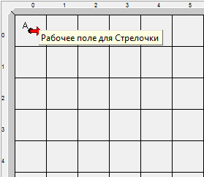
Среда ГРИС
Стрелка указывает состояние исполнителя

Slide 4
Простые команды ГРИС
Шаг – перемещение ГРИС на один шаг вперед с рисованием линии
Поворот – поворот на 90° против часовой стрелки
Прыжок – перемещение на один шаг вперед без рисования линии

Slide 5
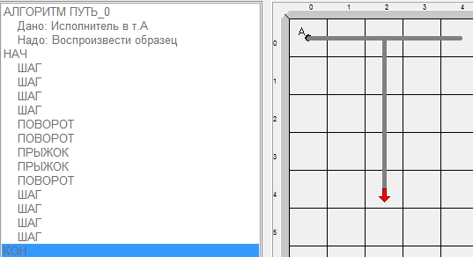
Рисование буквы Т

Slide 6
Домашнее задание
§ 28 (ответить на вопросы 1-5), выполнить письменно задание №7

